Slide 1
西昌数据交换平台培训
培训人：********

Slide 2
目录
项目背景简介
硬件环境准备
软件环境准备
开发配置指南
总结

Slide 3
一、项目简介
随着凉山彝族自治州人民政府电子政务建设快速发展，部署在电子政务外网上的各类应用系统也日渐增多，但是还缺乏一个统一的实时数据收集、储存、分析、应用的平台，数据交换平台因此提上建设的日程。电子政务网站群由于其门户外接了其它部分非由州信息中心管理的部门及县/市网站，其流量无法通过流量镜像获取，因此，本期网站群的监控范围仅限于我们能获取到流量的网站。网站群数据采用交换机流量镜像方式获取至大数据交换平。
通过对电子政务网站群进行实时监控，可以实时了解用户访问电子政务网站群的行为。捕捉用户请求并跟踪其通过所以响应，收集、处理并显示用户行为的细节数据。

Slide 4
二、硬件环境准备
名称 | Vmware 虚拟机
cpu | Intel(R) Xeon(R) CPU E7-4870 v2 @ 2.30GHz
内存 | 64G
硬盘 | 200G系统目录，4T的数据存储目录
网络 | 1个千兆网卡

Slide 5
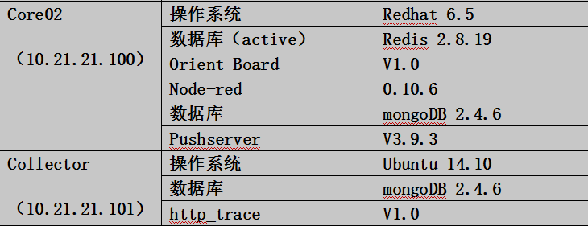
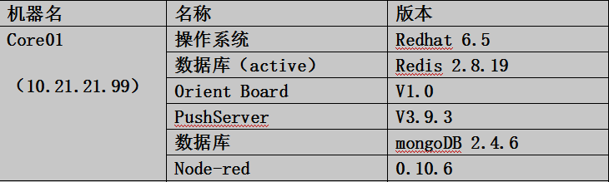
二、软件环境准备
这里给出软件的环境的需求，具体安装步骤见voyager安装手册

Slide 6
二、开发配置指南
第一步、首先检查相关服务有没有启动；
（1）启动redis server：
（2）启动node-red(api_bus)：
（3）启动orientboard:
（4）启动pushserver：

Slide 7
二、开发配置指南
第二步：登录push_server注册chart的ID
push_server这一部分我登不上push_server
所以没办法截图说明；到时候请添加

Slide 8
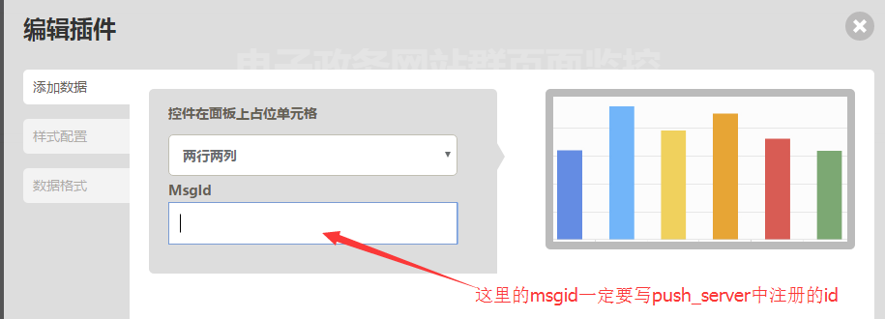
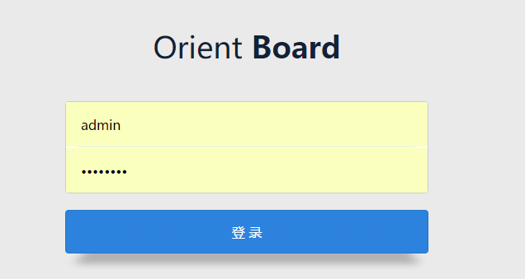
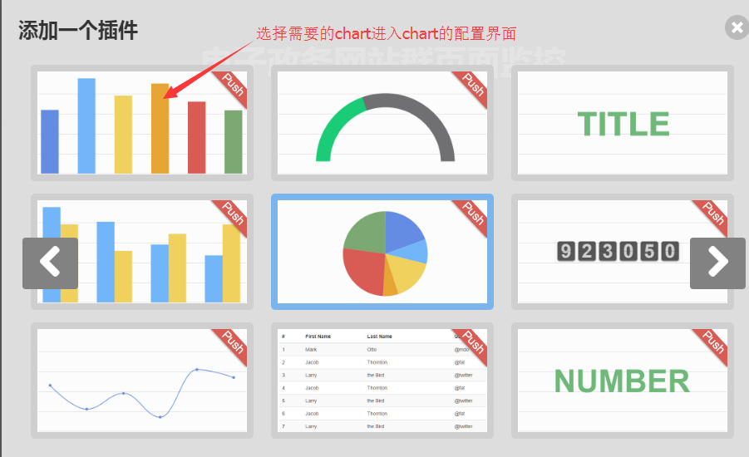
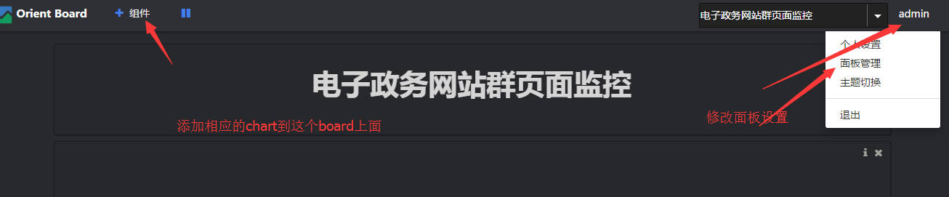
二、开发配置指南
第三步、登录orientboard添加相应的chart：
（1）输入orientboard的地址：http://10.21.21.99/orientboard登陆
（2）点击添加组件按钮添加相应的chart；
（3）配置相应的chart；特别注意这里的msgid一定要是在pushserver中注册的msgid
（4）保存相应的chart

Slide 9
二、开发配置指南
第四步：登录Api_bus或者node_red进行数据流式处理
这里以node-red为例加以说明，api-bus上的使用类似；
（1）在浏览器中输入node-red所在地址：比如http://10.21.21.99:4880/
（2）新建一个工作区（workplace）
（3）拖拽需要的节点到工作区，双击节点进行配置或者编写相应的配置或者处理逻辑的js代码；（每个节点的具体用法可以看右侧的info栏）

Slide 10
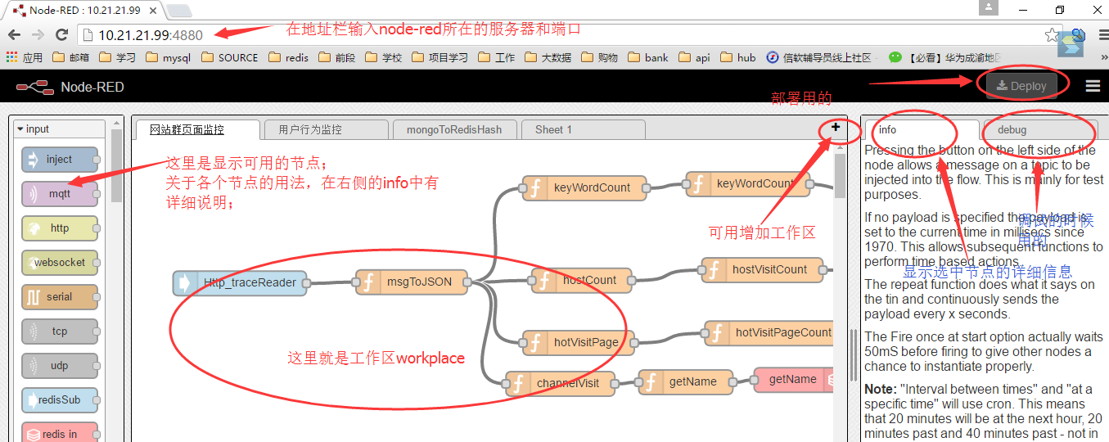
二、开发配置指南
第四步：登录Api_bus或者node_red进行数据流式处理

Slide 11
五、总结
1、
2、
3、
4、

Slide 12
致谢
谢谢各位！！！
谢 谢

